Slide 1
Унифицированные коммуникации Умной Клиники
Корнилов Андрей
kornilov@avaya.com,
8(495)363-67-35

Slide 2
Основные критерии здравоохранения
Доступность
Стоимость
Автоматизация рутинных операций.
Снижение операционных расходов.
Повышение продуктивности.
Уменьшение неявки на прием.
Помощь пациентам в труднодоступных местах.
Предоставление помощи маломобильным пациентам.
Предоставление простых инструментов для записи на прием .
Качество
Своевременное предоставление услуг в полном объеме.
Повышение квалификации первичного звена.
Оценка качества оказанных услуг.

Slide 3
Решения Avaya для медицинских учреждений
Взаимодействие с пациентами
Взаимодействие в любое время, из любого места
Интеграция с существующей средой
Коммуникации мед. персонала
Телемедицина
Управление ресурсами
Внедрение инноваций

Slide 4
Взаимодействие с пациентами
Мне надо оплатить
услуги...
Единое рабочее место оператора
Интеграция с МИС и другими ИС
Приём обращений по различным каналам взаимодействия
Самообслуживание
Планирование ресурсов
Синтез и распознование речи
Исходящий обзвон
Запись разговоров
Видеозвонок с сайта
Голос
Статистика
Хочу записаться на
приём к врачу...
Почта
Контроль
качества
Врач / Администратор
Мне нужна
скорая помощь!
SMS
Видео
Мультимедийность
У меня есть вопрос на счёт полиса ОМС
Веб-чат
Многоканальность
Соц.
сети
Пациент
Врачи также являются операторами контактного центра наряду с администрацией. ЦОВ распределяет вызовы правильно.

Slide 5
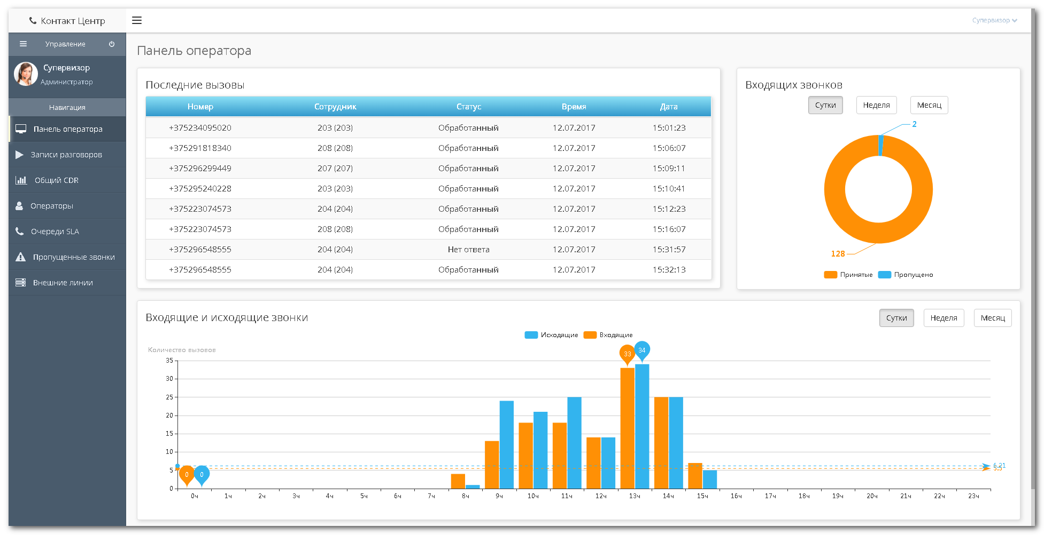
Оценка эффективности и отчетность
Отчеты реального времени.
Отчеты исторические.
Комбинированные отчеты.
Более 200 стандартных отчетов.
Создание собственных отчетов. Report Designer.
Отчеты о недопустимых событиях и др.

Slide 6
Распознавание речи
Снижение нагрузки на операторов.
Повышение уровня автоматизации.
Простое взаимодействие с голосовым помощником.
Интуитивно понятный большинству пользователей интерфейс.
Не нужно нажимать клавиши и смотреть на телефон.
Закрытый диалог
Открытый диалог
DTMF
Закрытые грамматики
Открытые грамматики

Slide 7
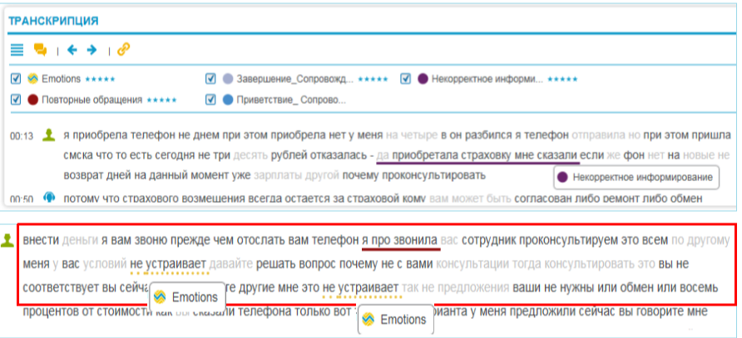
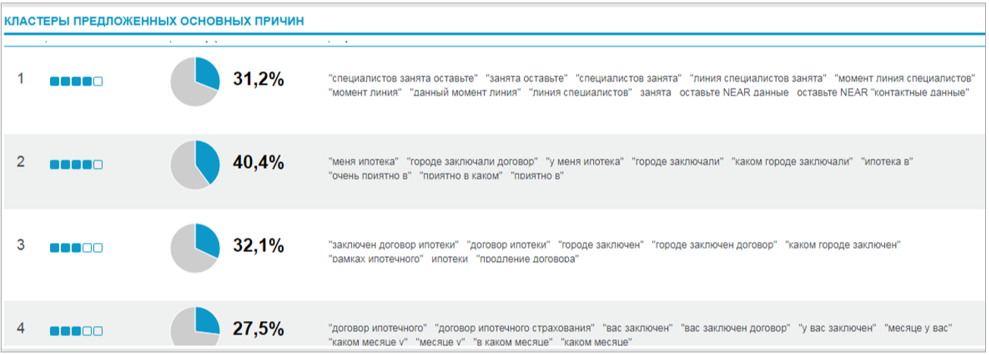
Аналитика речи
Автоматическое тегирование вызова по ключевым словам
Разделение речи оператора и пациента при монозаписи разговора
Транскрибирование разговора с отображением ключевых слов
Автоматизация оценки качества работы операторов
Анализ трендов и тематик обращений

Slide 8
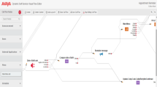
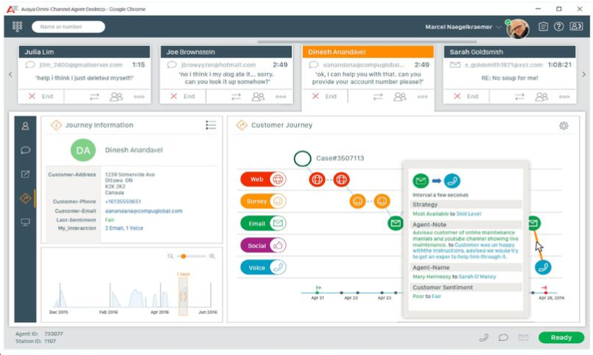
Уведомление о Приеме Пациента / Напоминание
Автоматизированные напоминания
Avaya Patient Appointment Reminder взаимодействует с БД, такими как Электронная карта пациента и расписание приемов.
Автоматизированное подтверждение/отмена
Решение позволяет ответить пациенту (подтвердить / отменить) по таким каналам, как электронная почта, SMS, чат-бот, Voice-IVR и подключиться к оператору КЦ
Электронная карта пациента
Avaya Patient
Appointment Reminder
Добро пожаловать!
Чат-бот
Scheduling
API
на какое время назначен прием у ЛОР?
E-Mail
Вы записаны на 12.05.2020 в 11:00 к Смирнову В.Л.
Confirmation
API
SMS
Вы подтверждаете прием?
Да, конечно
Avaya Workspaces
Оператор КЦ
Звонок

Slide 9
MedCom® Medial App - Единое приложение для пациентов стационара
Доступ
Идентификация
Медицинские сервисы
Онлайн оплата
Софт-карта доступа
Навигация
Навигация на территории больницы
Коммуникации
Аудиозвонки
Видеозвонки
Информационный центр
Портал пациента
Медицинская карта
Обмен сообщениями
(Push, Mail, СМС, Чат)
Развлечения
Стриминг ТВ / Радио
Авторизованный доступ в интернет
Трансляция с устройства на ТВ
Удаленное управление ТВ в палате
Service Center
Магазин
Заказ еды
«Умная палата»
Книга жалоб и предложений
Опрос удовлетворенности

Slide 10
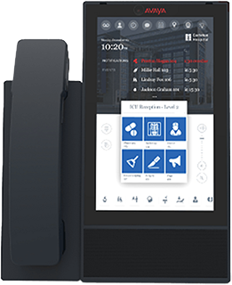
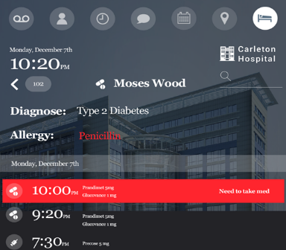
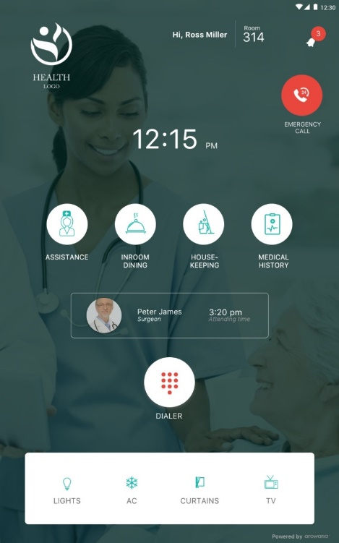
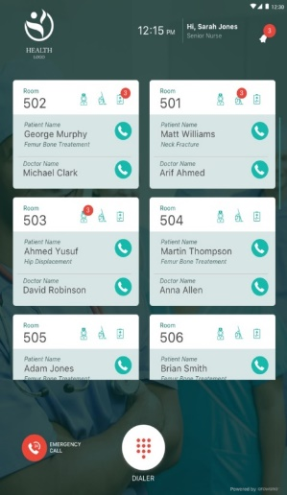
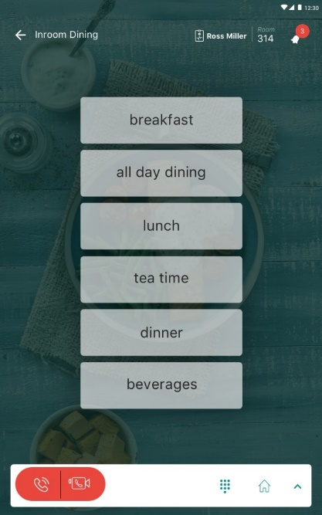
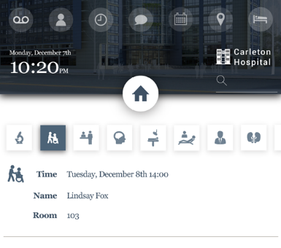
Интеграция в медицинскую среду
Коммуникационная система интегрируется с приложениями-календарями
Общий интерфейс у разных устройств
Персонализированные коммуникации – приём и реагирование
Нужды пациента (еда в комнате, уход, санитария и.т.д).
Расширенный сервис пациента в стационаре

Slide 11
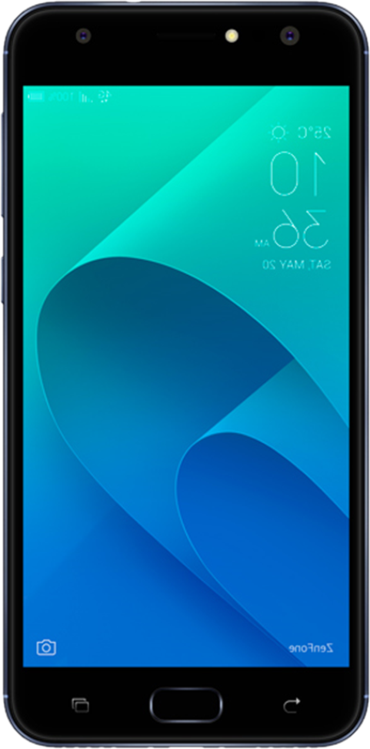
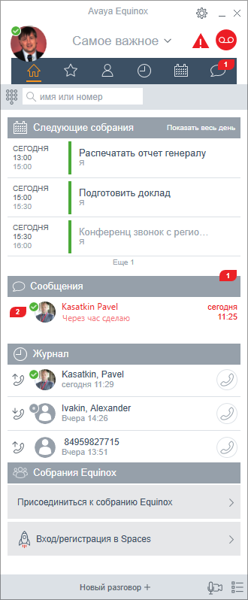
Обеспечение мобильности медицинского персонала
Единое приложение на любом устройстве пользователя
Общедоступные телефоны
Единый телефонный справочник и журнал звонков
Персональные устройства
DECT
Мультимедийные сообщения
Пейджеры
Видео и презентации
Интегрированный календарь
Мобильные телефоны
Групповые чаты
Конференцтелефоны
Голосовые вызовы
Палатная сигнализация

Slide 12
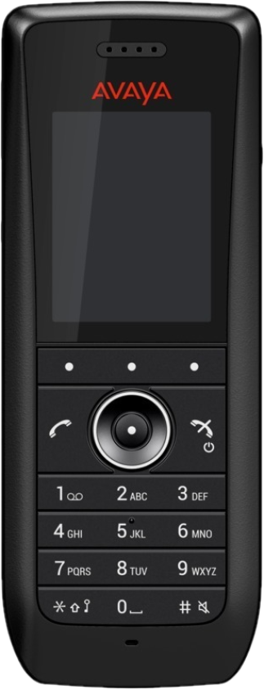
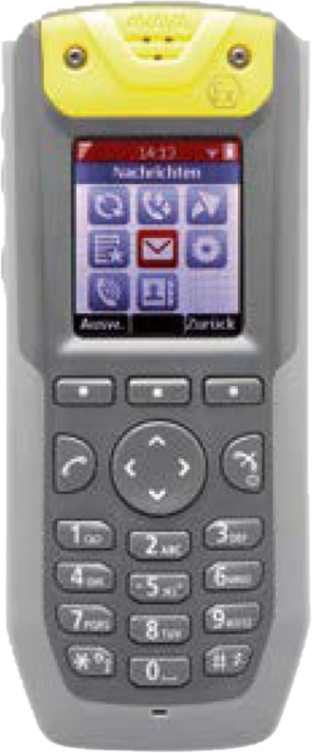
Обеспечение мобильности медицинского персонала
Беспроводные телефоны IP DECT
Интеграция с палатной сигнализацией.
Обеспечивают сотрудников, передвигающихся в пределах здания или по территории учреждения, высококачественной беспроводной связью.
Варианты исполнения телефонов с защитой от воды и пыли IP65.
Все преимущества стандарта DECT, в том числе:
- Высокая защищенность
- Масштабируемость
- Низкое энергопотребление

Slide 13
Возможности решений Avaya для телемедицины
Простота использования
Доступ к конференциям из любого места и устройства
Запись и трансляция конференций
Видео 2 одновременных потока 60 кадров в секунду
Возможность подключения диагностических комплексов операционных и реанимационных для трансляции дополнительной информации
Cохранение качества видео при ухудшении канала связи
Поддержка существующего парка устройств заказчика

Slide 14
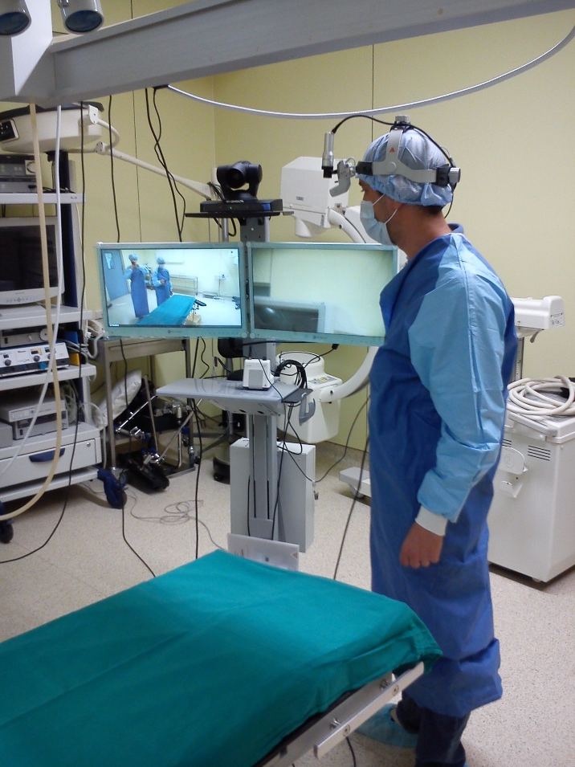
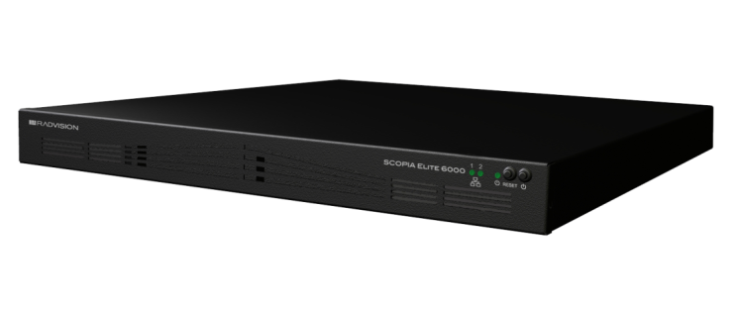
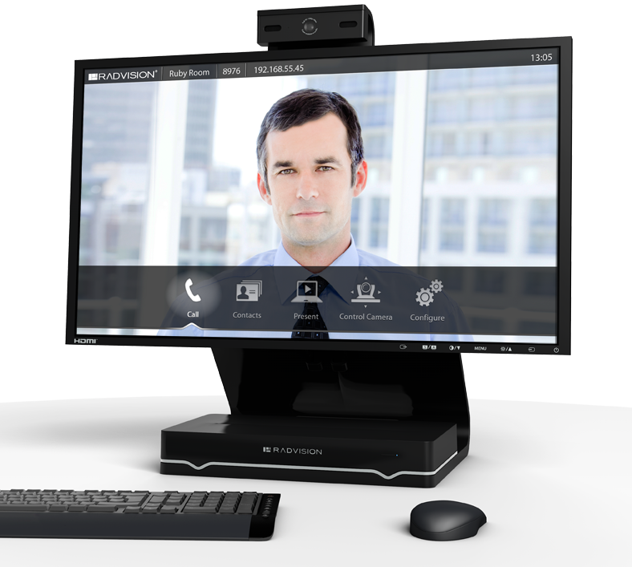
Возможности решений Avaya для телемедицины
Состав решения:
Операционный блок
Серверная
Пользователи
Avaya IX Workplace
Конференцзал

Slide 15
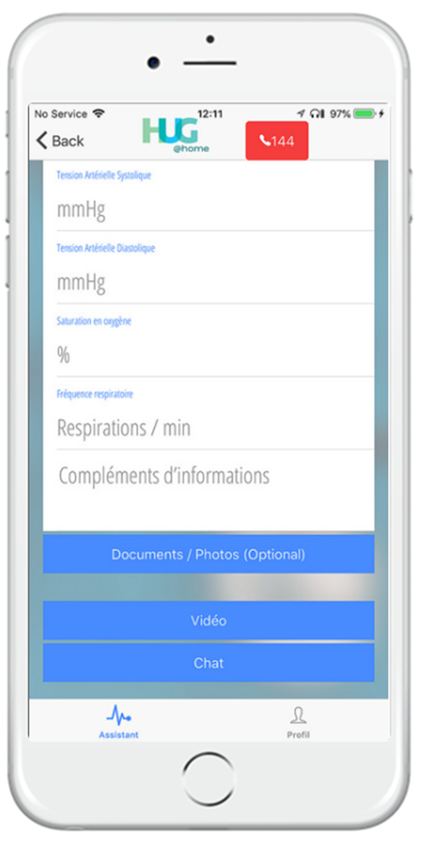
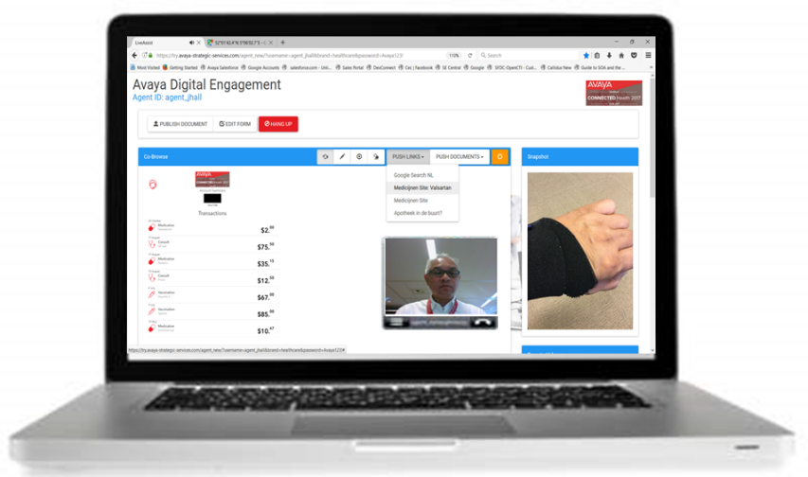
Дистанционные консультации в Женевском госпитале
Коммуникации с пациентами в режиме реального времени
Разработано приложение с возможностью аудио и видеозвонков, а также чатов в приложении

Slide 16
Почему Avaya?
Репутация в отрасли
#1 Доля рынка по всему миру в контакт-центре, IVR, единой системе обмена сообщениями и Аудиоконференциях
Признанный новатор отрасли
Решения и услуги
Отраслевые награды за инновации
Более 90% компаний из списка Fortune 500 наши клиенты
Эксперты в 34 центрах, 55 странах и 14 языках мира
Собственная команда разработчиков под любые задачи заказчика
Солидный мировой опыт реализации проектов в медицине
3000+ медицинских учреждений по всему миру
Более 10 лет опыта работы в сфере здравоохранения
17 из 20 крупнейших госпиталей США наши клиенты
В ногу со временем
Открытая, масштабируемая, надежная архитектура
Бесшовная интеграция
Партнерство с многими производителями ускоряет внедрение и снижает риски
Notes:
Our 10-plus years serving thousands of healthcare customers around the world, give us insights to help you achieve your strategic objectives. Our healthcare solutions empower you to increase the effectiveness of your healthcare processes and practices. We can help you address your specific pain points so you can meet your near-term and long-term strategic objectives.
We put our customers first so that you can put your patients first. Our experts will partner with you to develop a solution that meets your unique objectives. No one knows your business better that you do but our experts can provide you with advice and guidance to help you transform challenges into opportunities, not just today but in the future.
Avaya has received numerous awards and accolades for our innovative solutions. Our award-winning, end-to-end services—from discovery, design and deployment, to support and optimization—are backed by experts around the world that you can rely on to help you improve performance, accelerate your implementation time, and supplement your IT staff.
Our open architecture enables you to quickly create and deploy the solution you need. And our team of experts will work hand-in-hand with you to seamlessly integrate with existing systems, applications, workflows and infrastructure, mitigating risk and accelerating your implementation.
Avaya provides you with an integrated communications solution needed to help you overcome your transformation challenges and maximize your opportunities.
TRANSITION: But don’t just take my word for it…

Slide 17
Спасибо!
Корнилов Андрей
kornilov@avaya.com
8(495)363-67-35

